Slide 1
Los 144 mil
Pr. Danilo Monterroso

Slide 2
¿Cuantos son los que se Salvan?

Slide 3
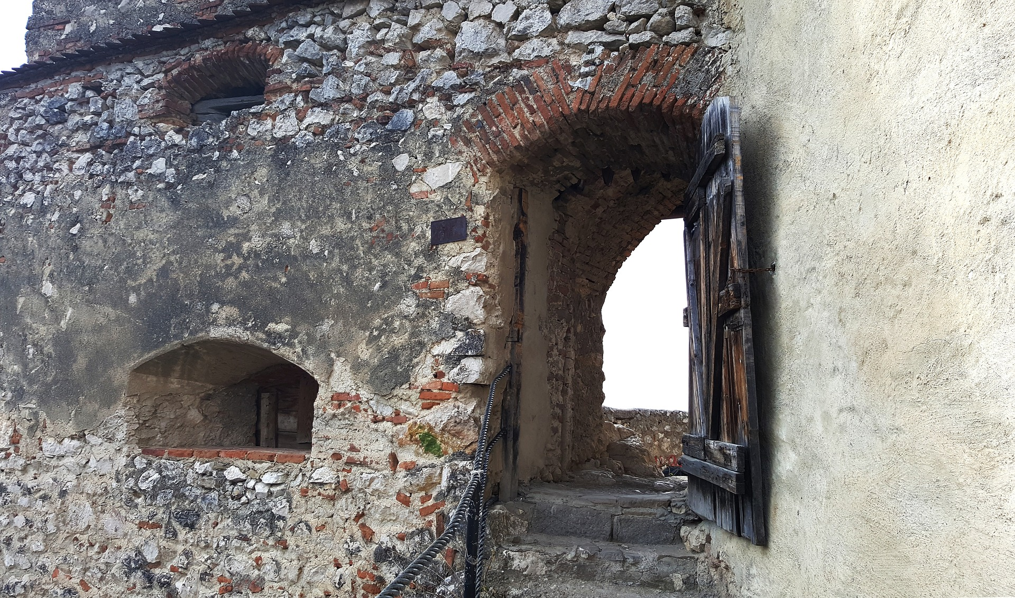
Pasaba Jesús por ciudades y aldeas, enseñando, y encaminándose a Jerusalén. ²³ Y alguien le dijo: Señor, ¿son pocos los que se salvan? Y él les dijo: ²⁴ Esforzaos a entrar por la puerta angosta; porque os digo que muchos procurarán entrar, y no podrán
Lucas 13:22-24

Slide 4
“En comparación con los millones del mundo, los hijos de Dios serán, como siempre lo fueron, un rebaño pequeño.” HA 471
Esta cita nos revela de ante mano que no debemos esperar que los sellados alcancen millones.

Slide 6
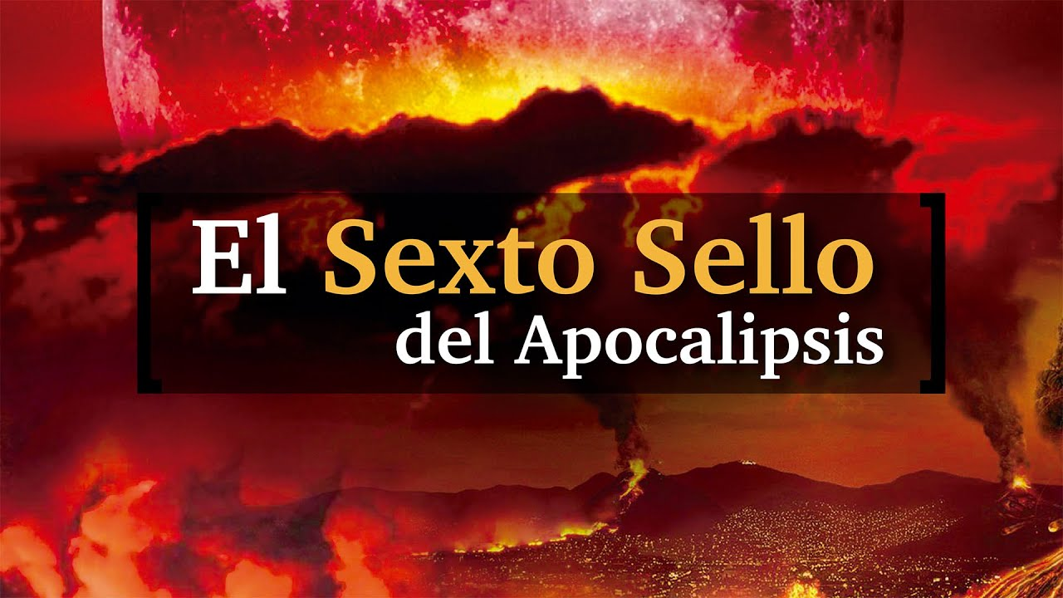

Slide 7
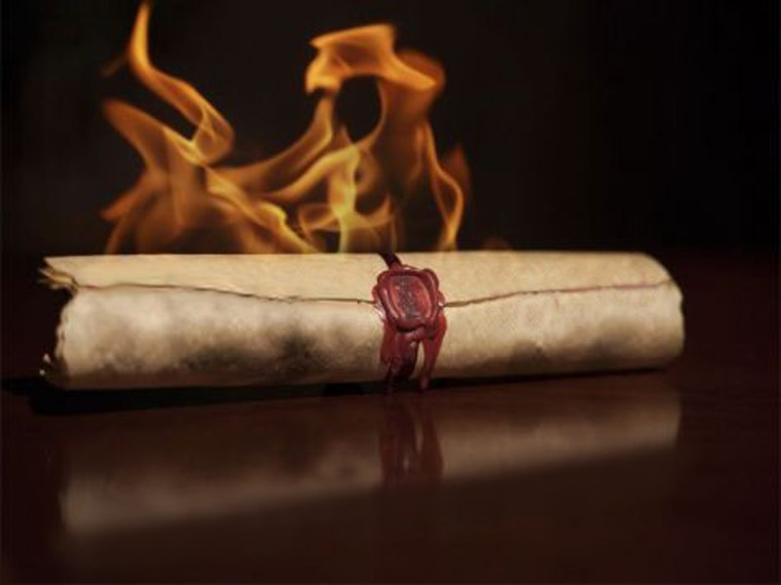

Slide 8
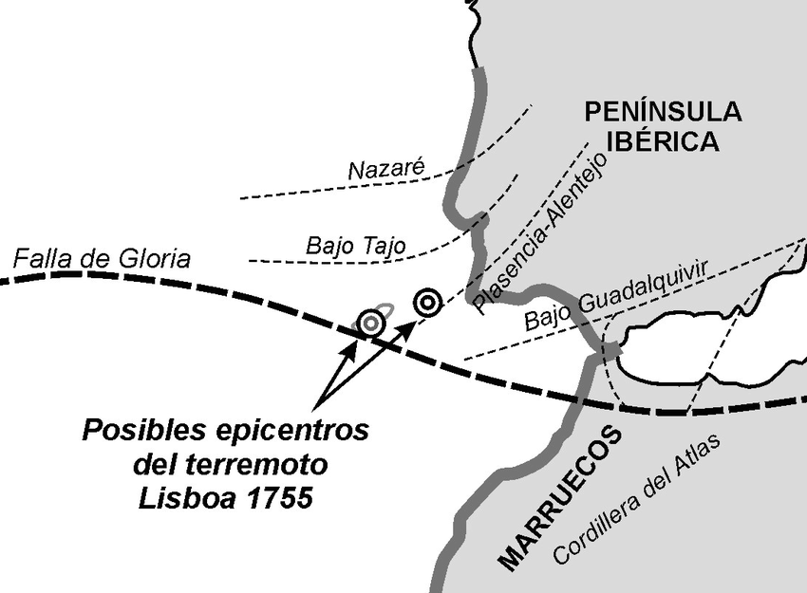
Abarcó por lo menos diez millones de kilómetros cuadrados. CS 306.1
1- Acontecimiento del sexto sello
Terremoto de Lisboa
1 noviembre 1755

Slide 9
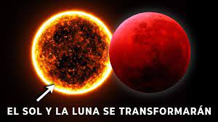
2- Acontecimiento del sexto sello
Día oscuro y la luna como sangre 19 mayo1780
Hay 25 años de diferencia

Slide 10
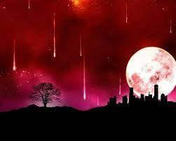
3- Acontecimiento del sexto sello
Caída de las estrellas 13 mayo 1833
Hay 53 años de diferencia

Slide 11
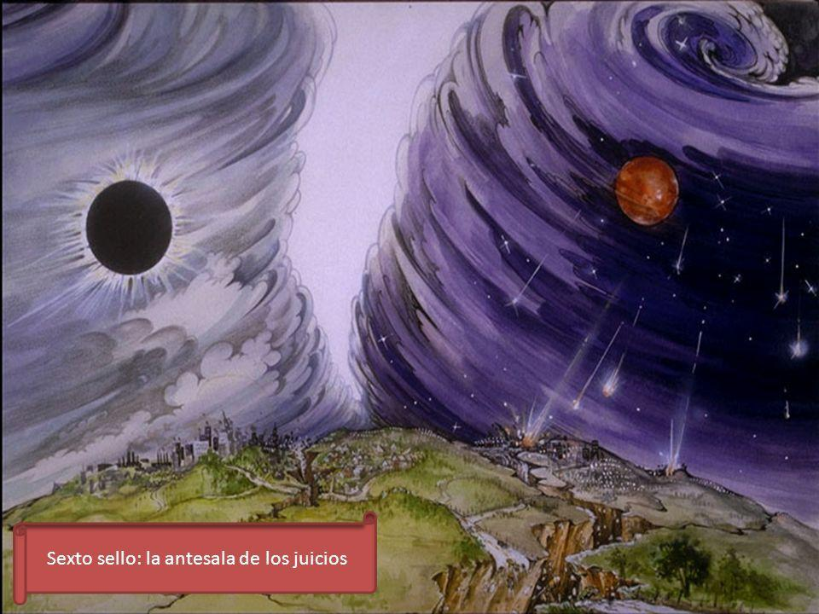
4- Acontecimiento del sexto sello
El cielo se enrrollará como un pergamino 1833-? 2023
Han pasado 190 años del tercer acontecimiento cumplido del sexto sello. Y el capítulo 6 de apocalipsis nos presentan 6 sellos y el septimo aparece en el capítulo 8 de apocalipsis. Que pasa en el capítulo 7? y cuál es la pregunta? como finaliza el capítulo 6 ?

Slide 12
porque el gran día de su ira ha llegado; ¿y quién podrá sostenerse en pie?
Apocalipsis 6:17
"Pero el que persevere hasta el fin, ése será salvo.
Mateo 24:13

Slide 13
Después de esto vi a cuatro ángeles en pie sobre los cuatro ángulos de la tierra, que detenían los cuatro vientos de la tierra, para que no soplase viento alguno sobre la tierra, ni sobre el mar, ni sobre ningún árbol. ² Vi también a otro ángel que subía de donde sale el sol, y tenía el sello del Dios vivo; y clamó a gran voz a los cuatro ángeles, a quienes se les había dado el poder de hacer daño a la tierra y al mar, ³ diciendo: No hagáis daño a la tierra, ni al mar, ni a los árboles, hasta que hayamos sellado en sus frentes a los siervos de nuestro Dios. Apocalipsis 7:1-3
Tierra
Mar
Arboles
Después del chasco de 1844, el pueblo de Dios vio . . . las demandas válidas del cuarto mandamiento como los otros nueve mandamientos del Decálogo. Entonces, en 1844, la reforma del Sábado comenzó a ser reconocida como el cumplimiento de Apocalipsis 7:1-4."-Bible Hand book, pág. 88.
Haskel

Slide 14
¿cuántas personas serán selladas entonces bajo el mensaje del tercer ángel?

Slide 15
Apocalipsis 7:4
Y oí el número de los sellados: ciento cuarenta y cuatro mil sellados de todas las tribus de los hijos de Israel.

Slide 16
¿Los 144 mil es un número simbólico o literal?

Slide 17
Vi también a otro ángel que subía de donde sale el sol, y tenía el sello del Dios vivo; y clamó a gran voz a los cuatro ángeles, a quienes se les había dado el poder de hacer daño a la tierra y al mar, ³ diciendo: No hagáis daño a la tierra, ni al mar, ni a los árboles, hasta que hayamos sellado en sus frentes a los siervos de nuestro Dios. Apocalipsis 7:2-3
Un ángel que regresa de la tierra anuncia que su obra está terminada; el mundo ha sido sometido a la prueba final, y todos los que han resultado fieles a los preceptos divinos han recibido “el sello del Dios vivo”. Entonces Jesús dejará de interceder en el santuario celestial. Levantará sus manos y con gran voz dirá: “Hecho es”
Conflicto de los Siglos, 671 (1911).
Vi ángeles que iban y venían de uno a otro lado del cielo. Un ángel con tintero de escribano en la cintura regresó de la tierra y comunicó a Jesús que había cumplido su encargo, quedando sellados y numerados los santos. Vi entonces que Jesús, quien había estado oficiando ante el arca de los Diez Mandamientos, dejó caer el incensario, y alzando las manos exclamó en alta voz: “Consumado es”.—Primeros Escritos, 279 (1858).

Slide 18
Los 144,000 estaban todos sellados y perfectamente unidos. En su frente llevaban escritas estas palabras: "Dios, nueva Jerusalén," y además una brillante estrella con el nuevo nombre de Jesús. Los impíos se enfurecieron al vernos en aquel santo y feliz estado, y querían apoderarse de nosotros para encarcelarnos, cuando extendimos la mano en el nombre del Señor y cayeron rendidos en el suelo.
PE Pág. 16-19

Slide 19
“El número, 144,000, debe ser un número definido, compuesto exactamente de tantos individuos. No puede significar un número mayor o indefinido, pues, en el versículo 9, es presentada otra compañía que es indefinida, en sus proporciones, por lo que es denominada ‘una gran compañía, la cual ninguno podía contar”
R.H., 10 de Agosto de 1897 (Urias Smith).
Y oí el número de los sellados: ciento cuarenta y cuatro mil sellados de todas las tribus de los hijos de Israel.
Apoc. 7:1
La gran multitud
Después de esto miré, y he aquí una gran multitud, la cual nadie podía contar, de todas naciones y tribus y pueblos y lenguas, que estaban delante del trono y en la presencia del Cordero, vestidos de ropas blancas, y con palmas en las manos; y clamaban a gran voz, diciendo: La salvación pertenece a nuestro Dios que está sentado en el trono, y al Cordero. Apocalipsis 7:9-10

Slide 20
La puerta de la Gracia se cierra cuando se completa el numero de los sellados
Precisamente antes de que entráramos en él [el tiempo de angustia], todos recibimos el sello del Dios viviente. Entonces vi que los cuatro ángeles dejaron de retener los cuatro vientos. Y vi hambre, pestilencia y espada, nación se levantó contra nación, y el mundo entero entró en confusión.—Comentario Bíblico Adventista 7:979 (1846). EUD 194.4

Slide 21
Los que mueren bajo el mensaje del tercer ángel son parte de los 144.000; no hay 144.000 además de éstos, pero éstos ayudan a formar ese número. Son levantados a una vida mortal poco antes de la venida de Cristo, y . . . son cambiados en inmortalidad cuando Cristo aparece." RH Sept. 23, 1880.

Slide 22
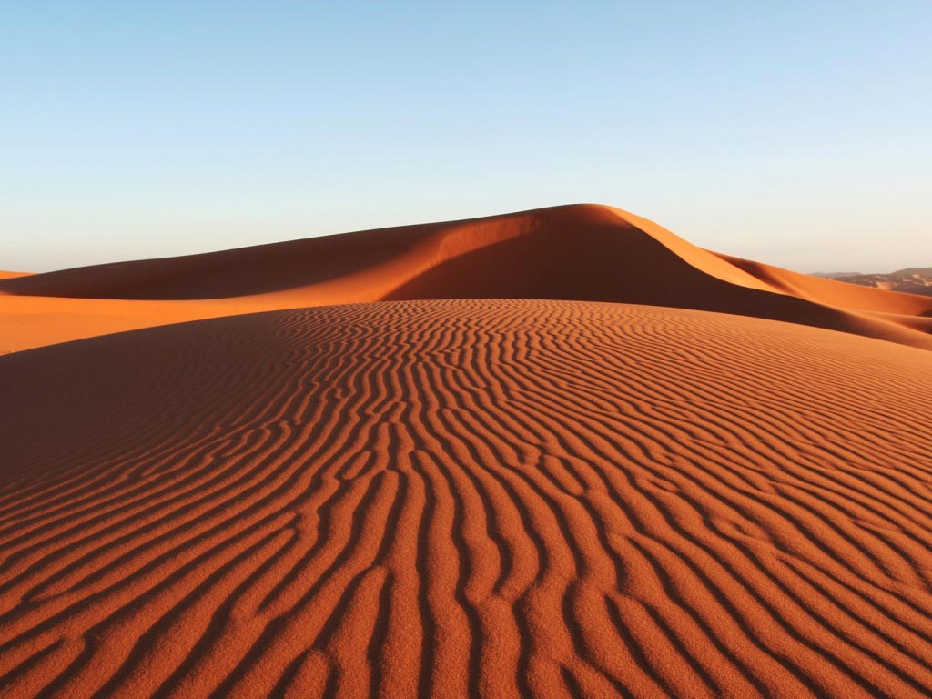
R.M. pág. 130-133..1948,1951,1966,2002,2007
Los 144 mil son literales y comenzaron en 1844
L a G r a n M u l t i t u d
Fin del Tiempo de
Gracia
Adán
1844
Los 144 mil
Y oí el número de los sellados: ciento cuarenta y cuatro mil sellados…
Apoc. 7:4

Slide 23
Los que mueren después de haber sido identificados con el mensaje del tercer ángel, evidentemente son contados como parte de los 144.000; ya que este mensaje es el mismo que el mensaje del sellamiento de Apocalipsis 7, y según ese mensaje solamente 144.000 fueron sellados. Pero hay muchos que han tenido experiencias religiosas bajo este mensaje, pero han fallecido. Murieron en el Señor y por lo tanto son contados como sellados, pues serán salvos. Pero el mensaje resulta en el sellamiento de sólo 144.000; por lo tanto deben estar incluidos en ese número. Siendo que resucitan en la resurrección especial (Dan. 12:2; Apoc. 1:7), que sucede cuando la voz de Dios se oye en el templo, al comienzo de la séptima y última plaga (Apoc. 16:17; Joel 3:16; Hebr. 12:26), pasan por el período de esa plaga y por lo tanto se puede decir que ‚han salido de la gran tribulación (Apoc. 7:14), y habiendo sido levantados de la tumba a una vida mortal, toman posición de parte de los creyentes que no han muerto, y junto con ellos reciben la inmortalidad durante la última trompeta (1Cor. 15:52), siendo entonces, junto con los otros, cambiados en un momento, en un abrir y cerrar de ojos. De este modo, aunque hayan pasado por la tumba, se puede decir finalmente de ellos, que son ‚redimidos de entre los hombres‘ (Apoc. 14:4), es decir, de entre los vivios, esperando el cambio a la inmortalidad, como los que no han muerto y como si ellos mismos no hubiesen muerto."-Daniel and the Revelation, pág. 634, fota al pie, 1905 edición. U Smith

Slide 24
“El análisis de nuestras obras publicadas mostrará nuestra creencia de que los justos vivos recibirán el sello de Dios antes de la terminación del tiempo de gracia. También que ellos disfrutarán honores especiales en el reino de Dios.”
1M.S., 75².

Slide 25
D.T.G., 593².
“Aún entre los paganos, hay quienes han abrigado el espíritu de bondad; antes que las palabras de vida cayesen en sus oídos, manifestaron amistad para con los misioneros, hasta el punto de servirles con peligro de su propia vida.

Slide 26
Entre los paganos hay quienes adoran a Dios ignorantemente, quienes no han recibido jamás la luz por un instrumento humano, y sin embargo no perecerán. Aunque ignorantes de la ley escrita de Dios, oyeron su voz hablarles en la naturaleza e hicieron las cosas que la ley requería. Sus obras son evidencia de que el Espíritu de Dios tocó su corazón, y son reconocidos como hijos de Dios.” D.T.G., 593²

Slide 27
Los 144,000 santos vivientes reconocieron y entendieron la voz; pero los malvados se figuraron que era fragor de truenos y de terremoto. Cuando Dios señaló el tiempo, derramó sobre nosotros el Espíritu Santo, y nuestros semblantes se iluminaron refulgentemente con la gloria de Dios, como le sucedió a Moisés al bajar del Sinaí. PE Pág. 16-19

Slide 28
Luego resonó la argentina trompeta de Jesús, a medida que él iba descendiendo en la nube, rodeado de llamas de fuego. Miró las tumbas de sus santos dormidos. Después alzó los ojos y las manos hacia el cielo, y exclamó: "¡Despertad! ¡Despertad! ¡Despertad los que dormís en el polvo, y levantaos!" Hubo entonces un formidable terremoto. Se abrieron los sepulcros y resucitaron los muertos revestidos de inmortalidad. Los 144,000 exclamaron "¡Aleluya!" al reconocer a los amigos que la muerte había arrebatado de su lado, y en el mismo instante nosotros fuimos transformados y nos reunimos con ellos para encontrar al Señor en el aire. PE Pág. 16-19

Slide 29
Inmediatos al trono se encuentran:
1- los que fueron alguna vez celosos en la causa de Satanás, pero que, cual tizones arrancados del fuego, siguieron luego a su Salvador con profunda e intensa devoción.
2- Vienen después los que perfeccionaron su carácter cristiano en medio de la mentira y de la incredulidad, los que honraron la ley de Dios cuando el mundo cristiano la declaró abolida,
3 y los millones de todas las edades que fueron martirizados por su fe.
4- Y más allá está la “grande muchedumbre, que nadie podía contar, de entre todas las naciones, y las tribus, y los pueblos, y las lenguas ... de pie ante el trono y delante del Cordero, revestidos de ropas blancas, y teniendo palmas en sus manos.” Apocalipsis 7:9 Su lucha terminó; ganaron la victoria.
CS Pág. 723

